Slide 1
Sistemas de Organização do Conhecimento: formatos, normas e aplicações
Disciplina: Informação e linguagem – PPGCI/USP
Profa. Dra. Vânia Mara Alves Lima
Profa. Dra. Cibele A. C. Marques dos Santos
Profa. Dra. Giovana D. Maimone

Slide 2
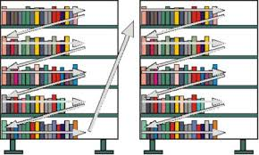
Sistemas de Organização do Conhecimento
Todos os tipos de esquemas de organização de informações e de gerenciamento de conhecimento.
Usados ​​para organizar materiais com a finalidade de recuperar e gerenciar uma coleção.
Ponte entre a necessidade de informação do usuário e o material na coleção.
(Hodge, 2000 apud Mazzocchi, 2017)

Slide 3
Sistemas de Organização do Conhecimento
Respondem sobre o alcance de uma coleção e o que é necessário para completar.
O usuário deve ser capaz de identificar um objeto sem conhecimento prévio de sua existência, através da navegação, pesquisa direta, temas em uma página da Web ou mecanismo de pesquisa do site.
Processo de descoberta.
(Hodge, 2000 apud Mazzocchi, 2017)

Slide 4
Sistemas de Organização do Conhecimento
Modelam a estrutura semântica subjacente de um domínio e fornecem
semântica,
navegação e tradução por meio de rótulos,
definições,
relacionamentos e propriedades para conceitos .
Como serviços (Web), facilitam a descoberta e recuperação atuando como roteiros semânticos, uma orientação comum para indexadores e futuros usuários, humanos ou máquinas.
(Zeng, 2008 apud Mazzocchi, 2017)

Slide 5
Sistemas de Organização do Conhecimento
Usados ​​por pessoas para encontrar informações e dar sentido:
apoio na busca de significados,
estruturas significativas de conceitos.
Usados ​​por programas de computador para argumentar sobre dados;
devem representar conhecimento formal sobre conceitos
Estrutura ou esquema para armazenar e organizar dados, informações, conhecimento sobre o mundo e sobre pensamentos [...] para compreensão, recuperação ou descoberta, para o raciocínio e muitos outros propósitos.
(Soergel, 2009 apud Mazzocchi, 2017)

Slide 6
SOC
Fonte: elaborado por Santos, C. A. C. M dos, 2017

Slide 7
SOC
Fonte: MAZZOCCHI, 2017

Slide 8
SOC
Fonte: ZENG, 2008 apud MAZZOCCHI, 2017

Slide 9
Tesauros
Lista de autoridade léxica, sem notação, que difere de uma lista de cabeçalho alfabética em que as unidades lexicais são menores e mais acessíveis, são usados ​​na coordenação da indexação (Gilchrist, 1971)
Listas de termos, anteriormente prefixadas, embora extraídas do texto dos próprios documentos com conceitos em unidades simples que são pós-coordenados para evitar a ambiguidade. Eles estão inter-relacionados por relacionamentos hierárquicos, associativos e de equivalência. (Wersig 1971)

Slide 10
Modelos de RDF Vocabulary
Language Independent Metadata Browsing of European Resources (LIMBER)
California Environmental Resources Evaluation System (CERES)
The Gatway to Educational Materials (GEM)
Center for Army Lessons Learned (CALL) thesaurus ontology.
European Treasury Browser Multilingual Educational Thesaurus (ETBT)

Slide 11
Tesauro na Web
Limitações ocorridas no desenvolvimento de tesauros
orientação conceitual dos tesauros, com a prevalência de visão lexical;
aplicação de tesauros léxicos dentro de um ambiente dinâmico, não forneceu resultados adequados em comparação com os esforços dedicados aos processos de indexação;
desenvolvimentos confinados a ambientes corporativos com propósitos pragmáticos, negligenciando pesquisa, experimentação e estudo da dinâmica de recuperação de informações usando ferramentas alternativas;
motores de busca aparentemente funcionavam melhor;
possibilidade de obsolescência.
Desenvolvimento do RDF (o Resource Description Framework) e do SKOS (Simple Knowledge Organization System).

Slide 12
Sistemas de Organização do Conhecimento

Slide 13
Conceito - Termo
Fonte: Pastor-Sanchez, 2009

Slide 14
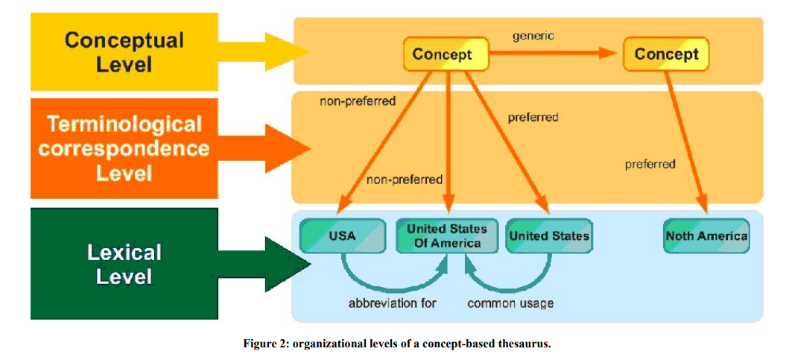
Tesauro baseado em conceito
Fonte: Pastor-Sanchez, 2009

Slide 15
Modelo Multilíngue
Fonte: Pastor-Sanchez, 2009

Slide 16
SOC na Web
Desafios:
identificar o significado semântico dos conteúdos.
facilitar a reutilização de informações.
A Web Semântica abordou desde o início, ambos os problemas desenvolvendo tecnologias para aumentar a interoperabilidade dos dados e descrevendo recursos de informações através de metadados e ontologias.
Formalização de estruturas de representação do conhecimento.
Arquitetura multinível com diferentes camadas de abstração.

Slide 17
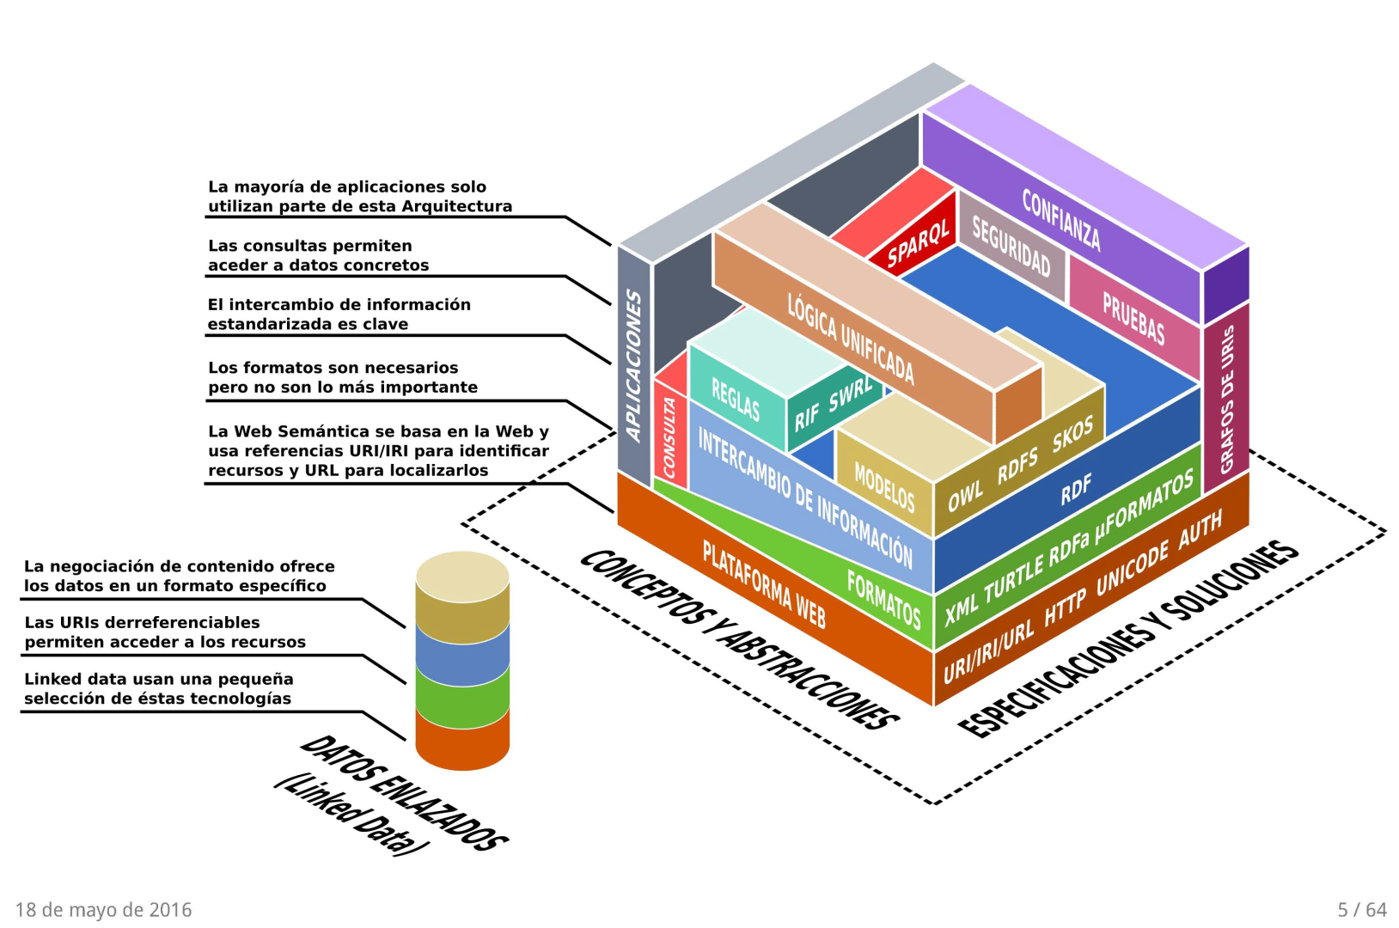
Arquitetura da Web Semântica
Fonte: PASTOR SANCHEZ, J. A. Modelado y publicación de los vocabularios controlados del proyecto UNESKOS. Webinar, 2016

Slide 18
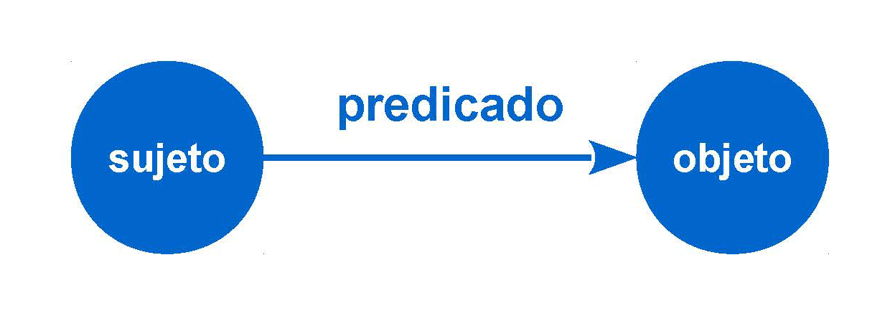
Web Semântica
modelo de dados RDF
base para representar recursos
aplica modelos descritivos diferentes simultâneamente
estruturas de dados
Fonte: PASTOR SANCHEZ, J. A. Modelado y publicación de los vocabularios controlados del proyecto UNESKOS. Webinar, 2016

Slide 19
Web Semântica
separação entre o modelo de dados (RDF)
modelo descritivo
formato para sua representação ou armazenamento no ambiente digital.
Exemplo:
Dublin Core (modelo descritivo)
representado por RDF (modelo de dados)
serializado usando RDF / XML, Notation3 ou Turtle entre outros formatos
Glossário de Metadados
http://jennriley.com/metadatamap/seeingstandards_glossary_pamphlet.pdf

Slide 20
Web Semântica e Ontologias
descrições avançadas do ponto de vista formal
aplicação OWL
criar relações elaboradas entre recursos
alto nível de representações e formalização lógicas.
a operação dos conjuntos de dados RDF geralmente é feito através de recuperação seletiva pela linguagem de consulta protocolo / SPARQL.
W3C Brasil – Web Semântica
http://www.w3c.br/Padroes/WebSemantica

Slide 21
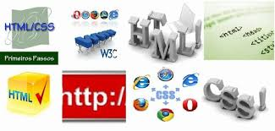
Marcação semântica na Web
Estruturação de conteúdos de acordo com critérios de organização lógica, tanto hierárquica quanto associativa.
Aplicação de metadados para descrição e classificação.
Podem ser utilizados microformatos com o objetivo de incluir dados estruturados no (X)HTML.

Slide 22
Marcação semântica
Etapas:
Identificação do objeto ou objetos nos quais uma ou mais declarações devem ser feitas.
Definir a taxonomia desse objeto do ponto de vista conceitual:
pessoa, lugar, objeto de arte, tema, sentimento, documento.
Identificar as características ou propriedades do objeto ou objetos susceptíveis de serem descritos.
Identificar possíveis relacionamentos do objeto descrito com outros objetos.
Selecionar metadados ou esquemas mais adequados para representar as declarações identificadas.
Executar a marcação semântica adicionando os atributos (X)HTML necessários.

Slide 23
Marcação semântica
Criação de documentos a partir de elementos estruturados / etiquetados.
HTML
XHTML
Exemplo HTML
<h1>Paul Dirac</h1>
<p>Paul Adrien Maurice Dirac (8 de agosto de 1902 - 20 de octubre de 1984) fue un físico teórico británico nacido en Bristol (Inglaterra) que contribuyó al desarrollo de la mecánica y electrodinámica cuánticas y compartió el premio Nobel de física de 1933 con Erwin Schrödinger.</p>

Slide 24
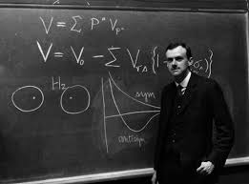
Marcação semântica
Exemplo (visualização de texto)
Paul Dirac
Paul Adrien Maurice Dirac (8 de agosto de 1902 - 20 de octubre de 1984) fue un físico teórico británico nacido en Bristol (Inglaterra) que contribuyó al desarrollo de la mecánica y electrodinámica cuánticas y compartió el premio Nobel de física de 1933 con Erwin Schrödinger.

Slide 25
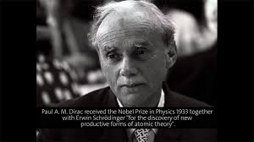
Marcação semântica
Exemplo (visualização de texto com microformatos)
<div class="vcard">
<h1 class="fn">Paul Dirac</h1>
<p>
<span class="given-name">Paul</span> <span
class="additional-name">Adrien</span>
<span class="additional-name">Maurice</span>
<span class="family-name">Dirac (<time
class="bday" title="1902-08-08">8 de agosto
de 1902</time> - <time class="dday"
title="1984-10-20">20 de octubre de 1984</time>) fue um <span class="category">físico</span> teórico británico nacido en
<span class="birthplace">Bristol
(Inglaterra)</span> que contribuyó al
desarrollo de la mecánica y electrodinámica
cuánticas y compartió el premio Nobel de
física de 1933 con Erwin Schrödinger.</p>
</div>

Slide 26
RDF
RDFa (Resource Description Framework em atributos)
mecanismo genérico para a inclusão de instruções RDF por atributos de elementos de marcação em linguagens baseadas em XML.
RDF
modelo de dados de declarações por três componentes: sujeito, predicado e objeto.
a descrição é feita por assunto e pode ser classificado por taxonomias de classe e subclasse.
o predicado permite representar propriedades do sujeito ou relações do sujeito com outros recursos.
o objeto é o valor da propriedade ou recurso com o qual o assunto está relacionado.
Os recursos descritos são identificados por um URI.
o URI pode ser usado para acessar o recurso, nesse caso, é chamado de URL.

Slide 27
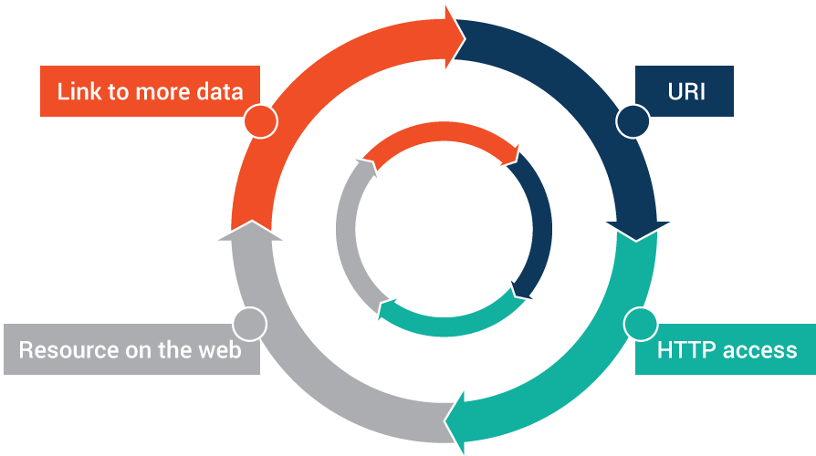
Marcação semântica e SOC
Pode ser aplicada a tesauros, classificações, listas de cabeçalhos de assuntos e SOCs disponíveis para consulta na Web.
Entre SOCs publicados como Linked Open Data que aplicam tecnologias da Web Semântica, poucos aplicam a marcação semântica.

Slide 28
Formato | Nome | Função
XML | eXtensible Markup Language | representa uma sintaxe hierárquica usada para troca de informações pela maioria dos aplicativos da web. Os namespaces XML são usados ​​para fazer referência e reutilizar recursos e modelos de descrição.
RDF | Resource Description Framework | modelo de dados simples para identificar recursos e descrever características e relacionamentos com outros recursos.
RDFS | RDF Schema | permite definir hierarquias de classe e propriedades dos recursos
OWL | Web Ontology Language | usado para criar ontologias com uma semântica muito mais precisa do que RDFS
SPARQL |  | protocolo para executar operações e formatos para recuperação de dados
RDF Query Language |  | define uma consulta RDF e uma linguagem de gerenciamento de dados.
SPARQL Endpoint |  | permite busca em armazenamentos de dados RDF e recuperação das frases que atendem às condições da consulta.

Slide 29
Metadados
http://jennriley.com/metadatamap/seeingstandards.pdf

Slide 30
Linked Open Data (LOD)
Tecnologia da Web Semântica.
Reutilização de conjuntos de dados distribuídos.
Dados recuperados através do protocolo HTTP.
Usa URIs para nomear unívocamente objetos e recursos (consulta e referenciamento).
Interpretados por aplicativos para processamento ou descoberta de conexões de dados a partir dos links estabelecidos entre eles.

Slide 31
Fonte: "Linking Open Data cloud diagram 2017, by Andrejs Abele, John P. McCrae, Paul Buitelaar, Anja Jentzsch and Richard Cyganiak. http://lod-cloud.net/"

Slide 32
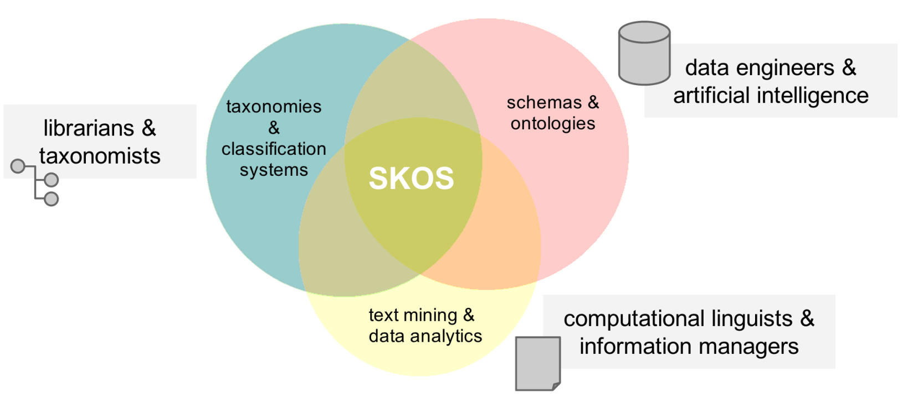
Simple Knowledge Organization System
Representação de SOCs na Web Semântica
Baseada em RDF.
Recomendação W3C.
Ontologia leve.

Slide 33
SKOS
Modelo para representar a estrutura básica e o conteúdo de esquemas conceituais como assunto, taxonomias, esquemas de classificação, tesauros e qualquer tipo de controle vocabulário.
SKOS Core desenvolvido como um rascunho RDF Schema para tesauros compatível com padrões ISO relevantes.
SKOS estendido para Tesauro multilingue e mapeamentos entre tesauros e outras ferramentas.

Slide 34
SKOS
Elementos são representados no SKOS por:
conceitos (skos:Concept)
esquemas de conceito (skos: ConceptScheme)
coleções (skos:Collection)
Elementos com diferentes tipos de rótulos atribuídos em uma ou mais línguas:
Etiquetas / tags preferidas (skos: prefLabel)
Tags alternativas (skos: altLabel)
Etiquetas ocultas (skos: hiddenLabel) - tratamento de variantes terminológicas, erros ortográficos, siglas e abreviaturas, etc.

Slide 35
SKOS
Fonte: Pastor-Sanchez, 2009

Slide 36
SKOS

Slide 37
SKOS
Fonte: Pastor-Sanchez, 2009

Slide 38
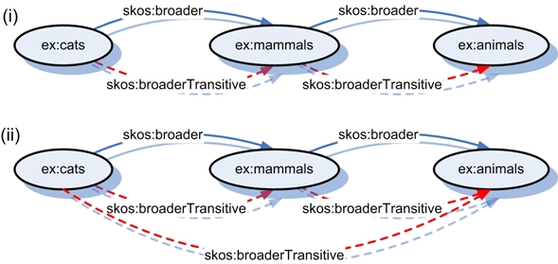
SKOS
Propriedades dos conceitos semânticos relacionados:
Relacionamento hierárquico específico (skos:narrower)
Relacionamento hierárquico genérico (skos:broader)
Relacionamento associativo (skos:related)

Slide 39
SKOS

Slide 40
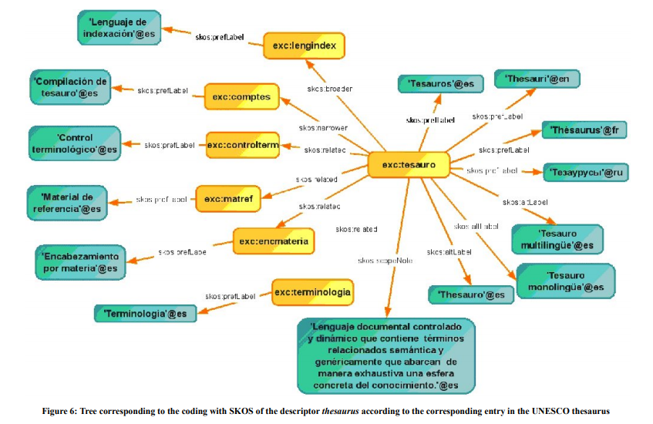
Fonte: Pastor-Sanchez, 2009

Slide 41
SKOS
Os conceitos pertencem a esquemas conceituais e podem ser organizados em coleções que são usadas para definir campos semânticos ou facetas.
O mesmo conceito pode ser parte de várias coleções ou esquemas conceituais.
Podem ser definidas relações semânticas entre conceitos de diferentes esquemas.
Relacionamentos de mapeamento são usados ​​para indicar que um conceito de esquema é idêntico, ou com um significado genérico, específico ou relacionado.
Aplicados para definir relações entre elementos de diferentes vocabulários controlados.

Slide 42
SKOS
Fonte: Pastor-Sanchez, 2009.

Slide 43
SKOS
Fonte: Pastor-Sanchez, 2009

Slide 44
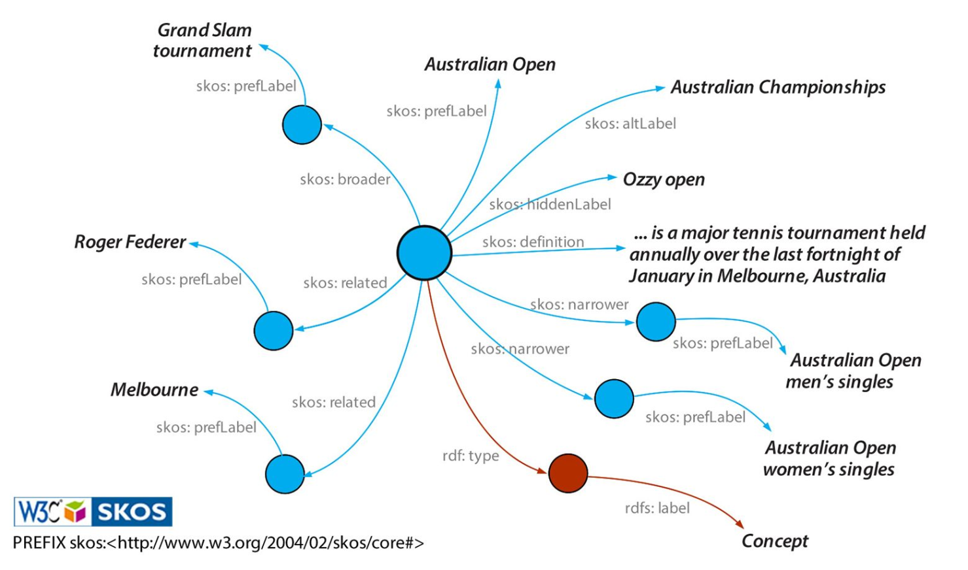
SKOS
Condições de consistência entre entidades e relacionamentos e regras que delimitam o escopo de aplicação de vocabulários em processos lógicos de inferência.

Slide 45
Tesauro da Unesco
Publicado em 1977 para uso em bancos de dados de consulta da organização.
Aplicação em desambiguação terminológica, ensino, descrição dos recursos educacionais.
Versão web em 2000 e quatro idiomas: inglês (7.100), francês, espanhol(8.600) e russo (7.000).
Tesauro multidisciplinar, monohierárquico (com exceção dos descritores geográficos)
normas ISO-2788 e ISO-5964
termos preferenciais e não preferidos,
relações de equivalência (sinonímia ou quase-sinonímia), relações hierárquicas e associativas (só entre termos preferenciais).
Sete áreas principais com 88 micro-tesauros.

Slide 46
Tesauro da UNESCO

Slide 47
UNESKOS
Versão SKOS desenvolvida também com a Nomenclatura Internacional da Ciência e Tecnologia da UNESCO.
O tesauro foi representado como um esquema de conceitos e áreas e micro-tesauros como coleções.
áreas (skos: inScheme)
micro-tesauros (skos: member)
conceitos associados ao esquema dos conceitos e ao micro-tesauro correspondente com as propriedades respectivamente (skos: inScheme; skos: member)
usa URIs ​​do http://skos.um.es/unescothes namespace

Slide 48
Nomenclatura UNESCO

Slide 49
Considerações parciais
A marcação semântica
permite aplicações que vão além das inicialmente proposta com iniciativas como o Schema.org,
prevê a melhoria dos processos de recuperação de informações nos motores de busca,
inclusão de dados estruturados em (X) HTML (metadados) permite interoperabilidade semântica e reutilização de informações,
dispersão de formatos pode ser problemática,
divergências em relação à abordagem W3C,
qual formato é mais adequado para a marcação semântica?
RDFa é mais expressivo do ponto de vista da formalização, granularidade e potencialidade semântica,
é possível usar outros modelos descritivos junto com Schema.org para a descrição semântica do conteúdo da web que são complexas e redundantes.

Slide 50
Considerações parciais
A solução para estes dilemas envolve a compreensão da natureza semântica dos conteúdos dos objetos marcados e o tipo de reutilização.
O paradigma atual dos motores de busca é o Google e a escolha de melhorar o posicionamento do conteúdo passa necessariamente pelo uso de microdados e Schema.org.
A RDFa é a opção mais adequada em projetos que exigem mais detalhes em termos de representação de semântica de conteúdo, a publicação Linked Open Data e a geração automática de conjuntos de dados RDF a partir dos conteúdos web.

Slide 51
Considerações parciais
Muitos SOCs com consulta disponível on-line, pouca reutilização.
reutilização dos dados nem foi considerada na criação do sistema, como no caso do Tesauro da UNESCO.
publicação para exploração e reutilização são caras e complexas.
arquivos RDF com megabytes é menos eficiente que o SPARQL.
diferentes abordagens de referenciamento de URIs e negociação de conteúdo.
Necessário
criar diretrizes na publicação de SOCs extensíveis às funcionalidades e à interface de consulta, busca e navegação pelos usuários, e a marcação semântica web correspondente;
infra-estrutura;
políticas corporativas e gestão quanto à abertura e reutilização de dados, decisão valiosa para sua implementação e disseminação.

Slide 52
Considerações parciais
Fonte: Pastor-Sanchez, 2009

Slide 53
Considerações parciais
Limitações do SKOS:
Ausência de certas relações inversas de propriedades dos (skos:inScheme) e (skos:member) quando usado o (skos:collection).
Necessidades:
adicionar complementos na modelagem de vocabulários organizados em micro-tesauros ou facetas.
desenvolver extensões padrão da SKOS para melhorar a utilidade e a eficácia da marcação semântica.
plataformas que permitam a publicação de SOCs de forma simples e ágil.
CMS é uma das plataformas possíveis com adaptações, desenvolvimentos e extensões.
Possibilidade dos motores de busca processarem marcação semântica de SOCs abre portas para processos automatizados de indexação na web, complementando técnicas de recuperação de informações.

Slide 54
Referências
MAZZOCCHI, F. Knowledge organization system (KOS). In: HJORLAND, B.; GNOLI, C.; orgs. ISKO Encyclopedia of Knowledge Organization (IEKO), 2017. Disponível em: http://www.isko.org/cyclo/kos.
PASTOR, J. A.; MARTINEZ, F. J.; RODRIIGUEZ, J. V. Advantages of thesauri representation with the Simple Knowledge Organization System (SKOS) compared with other proposed alternatives for the design of a web-based thesauri management system. Information Research, v. 14, n. 4, 2009.
PASTOR SANCHEZ, J. A. Semantic Markup: technologies and application for the representation of knowledge organization systems in the context of Linked Open Data. SCIRE: Representacion y Organizacion del Conocimiento, v. 19, n. 2, p. 55-68, Jul 2013.
PASTOR SANCHEZ, J. A. Modelado y publicación de los vocabularios controlados del proyecto UNESKOS. Webinar, 2016.
RILEY, J. Glossary of Metadata Standards. Disponível em: http://jennriley.com/metadatamap/seeingstandards_glossary_pamphlet.pdf.

